Slide 1
Основы АСУ систем электроснабжения
Инновационное развитие энергетики и трансформация энергетических рынков
2022

Slide 2




Исторические процессы инновационного развития в энергетике
Ключевые перспективные направления инноваций в энергетике
Трансформация энергетических рынков под влиянием инноваций
Возможности инновационного развития в России и риски

Slide 3
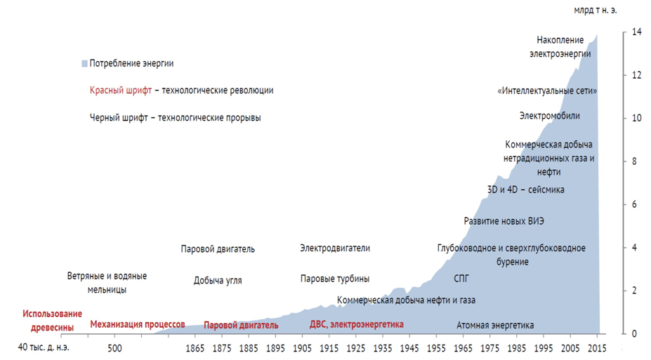
Инновационное развитие мира ускоряется
История технологических революций и прорывов
?
2020

Slide 4
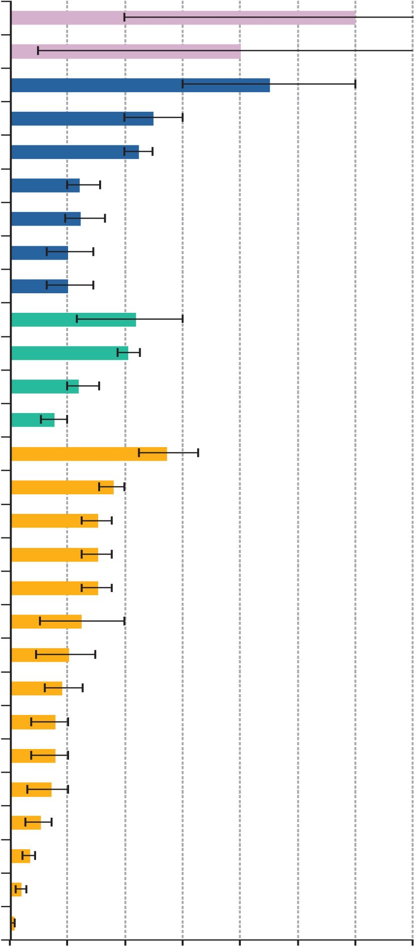
Срок службы отдельных видов энергоемкого оборудования, гг.
Городская инфраструктура Жилищный сектор
Крупные ГЭС
Угольные ТЭЦ
АЭС
ЖилпшныЛ сектор
■ Переработка, транспорт и дистрибуция
Конечное потребление
* столбцы указывают средний срок службы, линии - диапазоны окончания срока службы.
Парогазовые электростанции Топливные элементы (э/э)
Фотоэлектрические станции Ветряные турбины
Передача и распределение электроэнергии
Трубопроводы
НПЗ
АЗ
Разработка самолетов
Скорость технологического обновления принципиально зависит от сроков эксплуатации. Новая технология в мобильных телефонах получит широкое применение (будет использоваться более чем в 50% оборудования) через 2-3 года, в авиации через лет через 40, а в жилищном секторе - более чем через 60 лет.
Заводы по производству цемента Эксплуатация самолетов
Нефтехимический завод
Завод по произвосдству стали
Промышленное оборудование
Кондиционеры и обогреватели
(бытовое использование)
Кондиционеры и обогреватели (коммерческое использование)
Легковые автомобили
Бытовая техника Электронагреватели воды Бытовая электротехника
Люммннсцентные
лампы накаливания
Офисное оборудование
Лампы накаливания
О 20 40 60 80 100 120 140

Slide 5



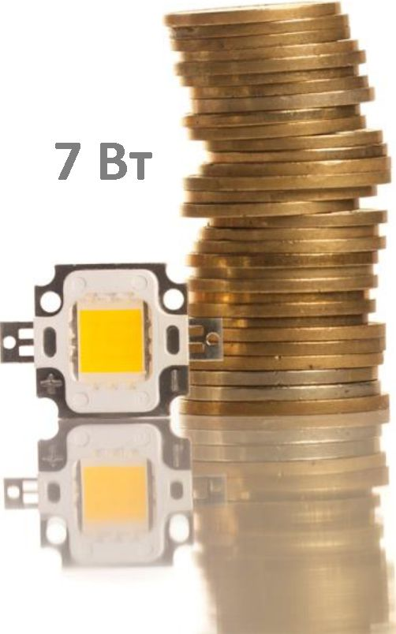
Ключевым фактором, определяющим возможность внедрения технологий является стоимость
5
60 Вт
15 Вт
Но есть и другие факторы: гос. политика стимулирования и поддержки, технические
показатели, экологичность и др.

Slide 6
Исторические процессы инновационного развития в энергетике
Ключевые перспективные направления инноваций в энергетике
Трансформация энергетических рынков под влиянием инноваций
Возможности инновационного развития в России и риски

Slide 7
Производство энергоресурсов

Slide 8
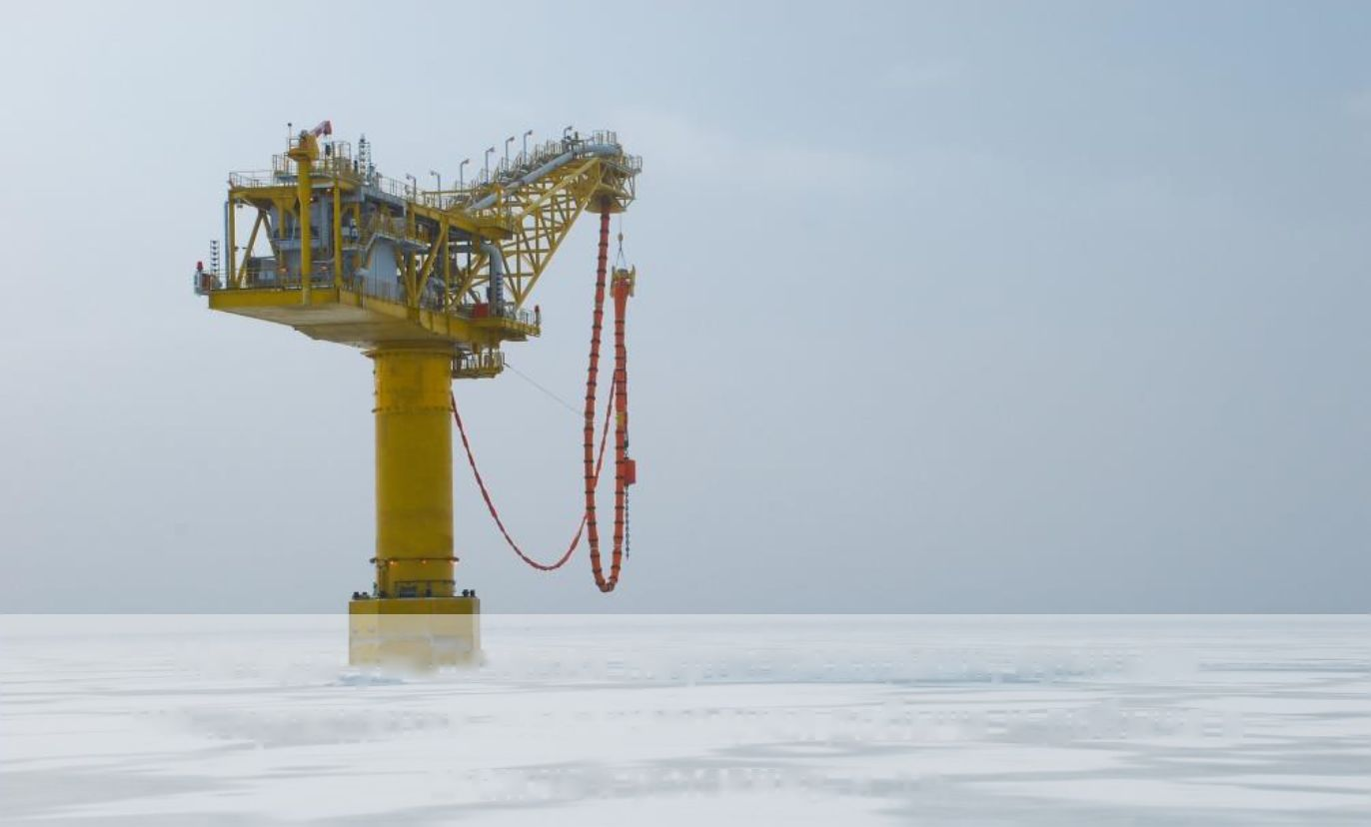
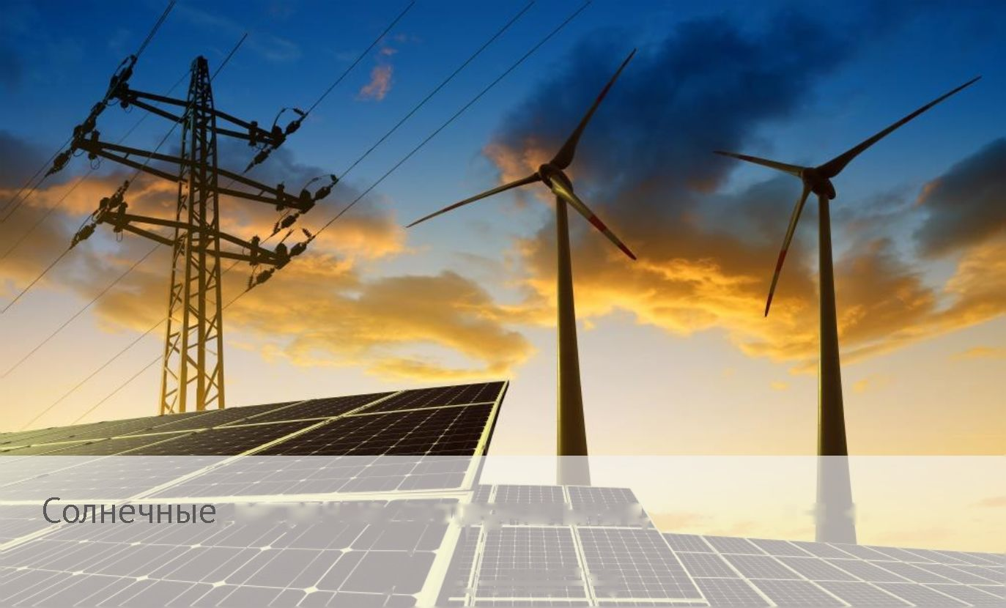
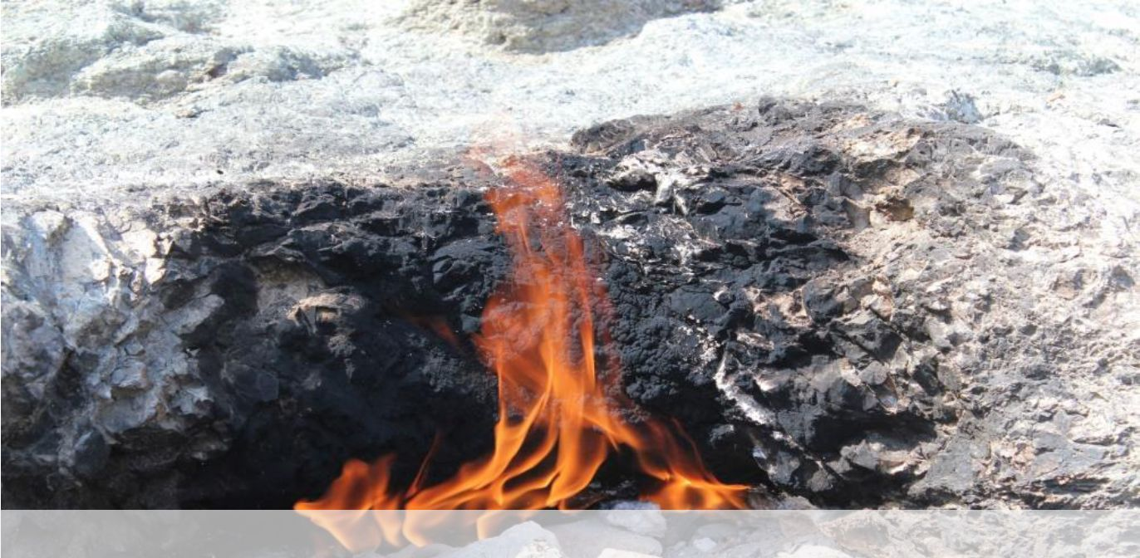
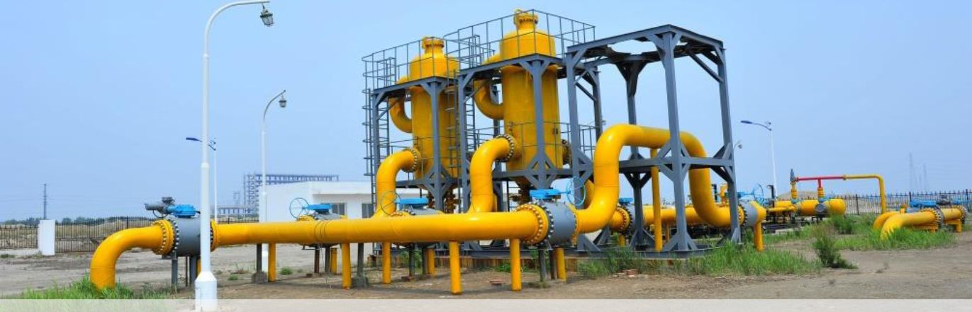
Ключевые направления развития технологий производства
энергии
Производство/переработка традиционных ископаемых топлив
Производство энергии из неископаемых источников
/
Методы увеличения нефтегазоотдачи, «умные» месторождения, глубоководная добыча и добыча в сложных условиях, и др.
, ветряные, геотермальные, гидростанции и др. ilOHS
Технологии хранения, транспортировки и передачи энергии
Добыча и переработка нетрадиционных углеводородов
Технологии малотоннажного СПГ, бесшовные трубопроводы и с повышенным давлением, присадки для нефтепроводов, развитие ПХГ и нефтехранилищ, др.
Сланцевые плеи, метан угольных пластов, газовые гидраты, сверхтяжелые нефти и др.

Slide 9
Потребление энергоресурсов

Slide 10






Ключевые направления развития технологий потребления
энергии
Технологии повышения эффективности традиционной генерации: когенерация, новые поколения АЭС, повышение эффективности турбин и др.
Технологии оптимизации энергопотребления: повышение энергетической эффективности промышленных установок, использование вторичных энергоносителей, теплоизоляция зданий и др.
Технологии повышения энергетической эффективности бытовых приборов:
светодиодное освещение, системы интеллектуального управления
электроприборами и др.
Технологии хранения и распределения электрической энергии: «умные» сети, накопители и
др.
Технологии «умного строительства»: активные и пассивные дома,ресурсноэффективное градостроительство, интеллектуальные системы кондиционирования и отопления и др.
Технологии энерго- и ресурсообеспечения новых промышленных производств: нефтегазохимии, производств металлов и сплавов, пластмасс, азотных удобрений, гелиевой промышленности и др.
Технологии
распределенной генерации малые модульные АЭС, солнечные панели, ветряные генераторы и др.
Электроэнергетика
Транспортный сектор
Бытовой сектор
Промышленный сектор

Slide 11
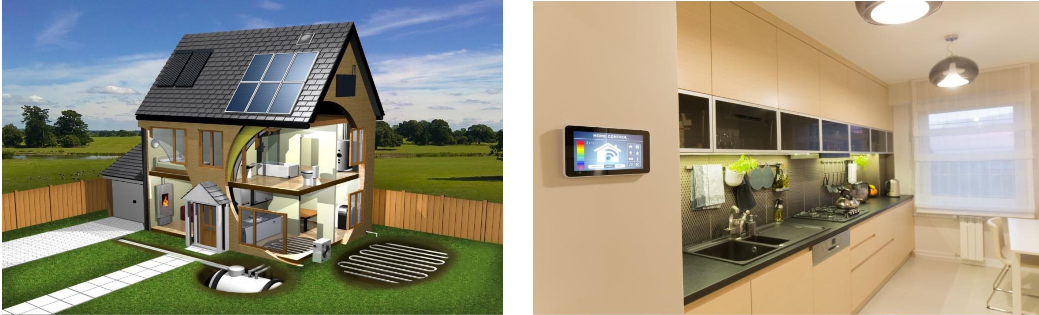
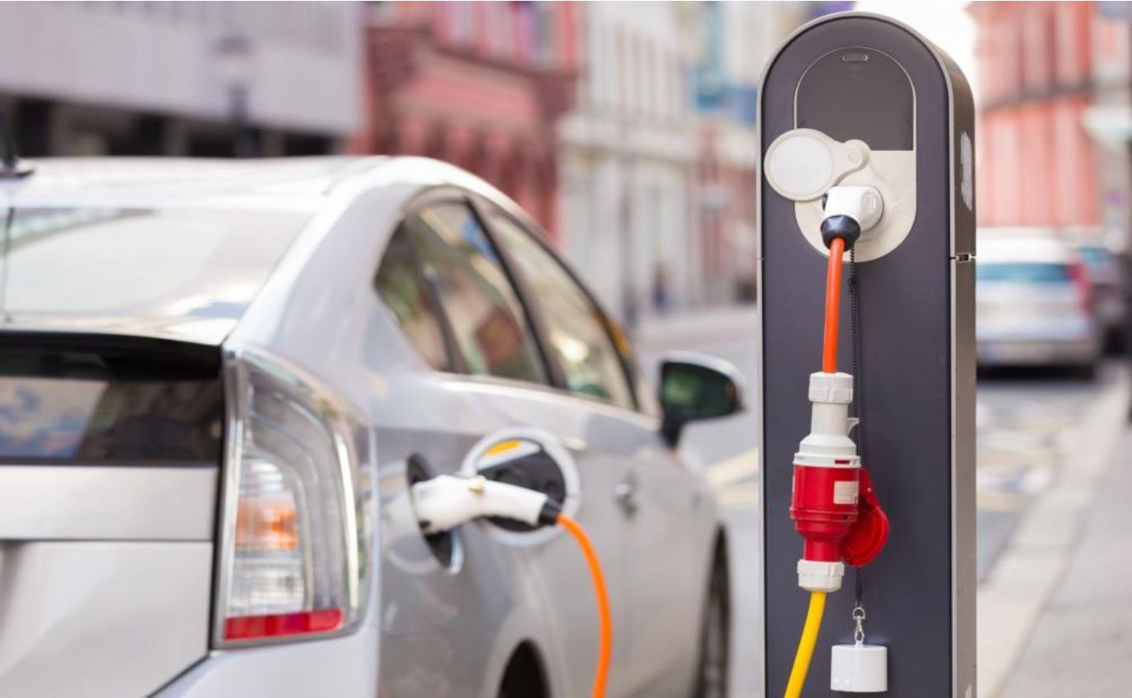
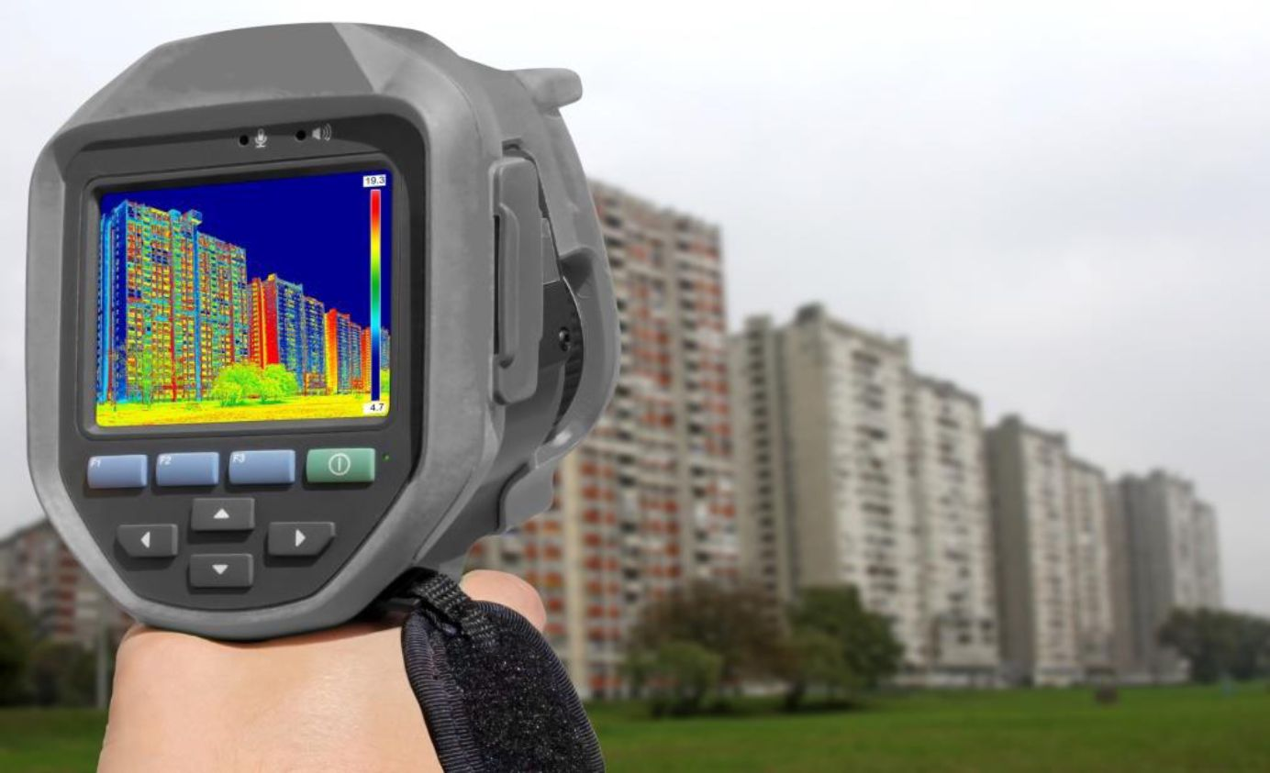
Ключевые направления развития технологий потребления
энергии для населения
Автономность «Умные» системы
Диверсификация источников энергии
Энергоэффективность

Slide 12
Исторические процессы инновационного развития в энергетике
Ключевые перспективные направления инноваций в энергетике
Трансформация энергетических рынков под влиянием инноваций
Возможности инновационного развития в России и риски

Slide 13
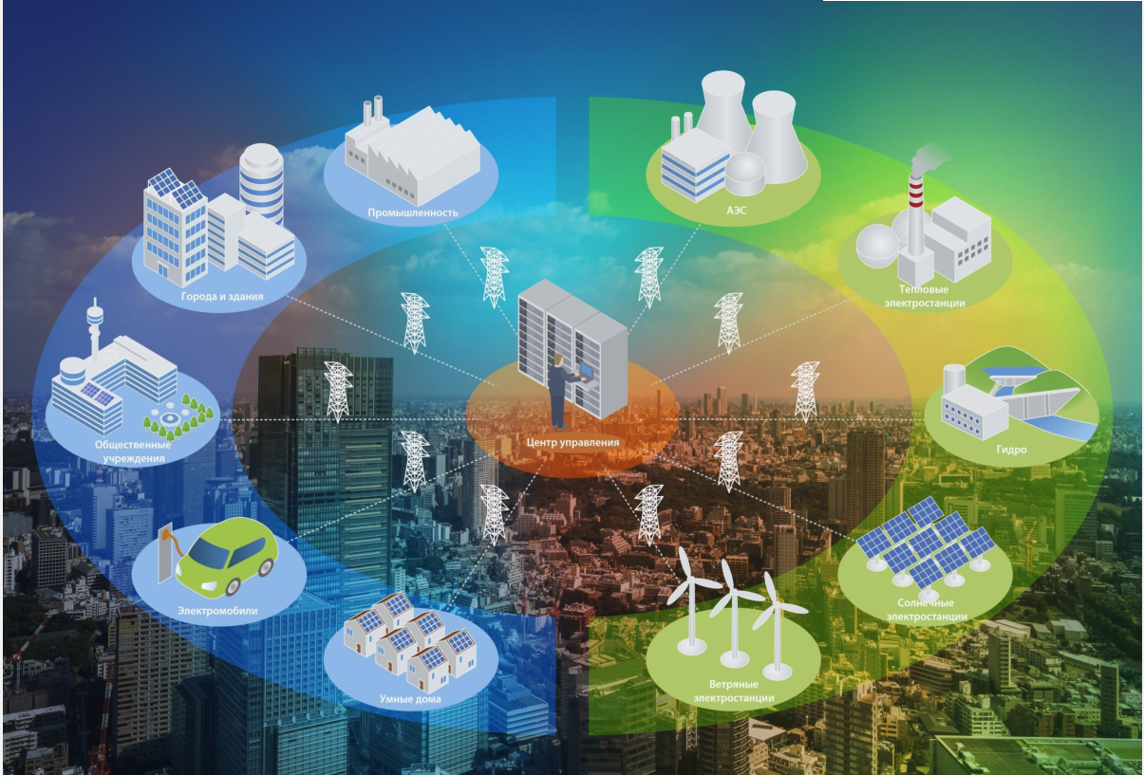
Интеллектуальное управление энергосистемой

Slide 14

Трансформация энергетических рынков под влиянием инноваций
Новое предложение, изменение карты торговли
Расширение доступности источников энергии, диверсификация
предложения
Новые условия использования и конкуренции для
энергоресурсов
Г
Оптимизация работы системы, новые решения по регулированию неравномерности потребления
«Размывание» границ рынков отдельных топлив
Развитие межтопливной конкуренции
Повышение
эффективности
потребления
Новые возможности автономного энергоснабжения
Снижение спроса
Децентрализация

Slide 15
Исторические процессы инновационного развития в энергетике
Ключевые перспективные направления инноваций в энергетике
Трансформация энергетических рынков под влиянием инноваций
Возможности инновационного развития в России и риски

Slide 16

Ключевые возможности инновационного развития в России
и риски
Возможности
- Расширение возможностей по производству энергии;
- Решения по децентрализованному энергообеспечению;
- Реализация огромного потенциала энергосбережения;
- Оптимизация работы
энергосистемы.
Риски
- Технологическое отставание и
зависимость;
- Расширение конкуренции на
внешних рынках;
- Снижение доходов от ТЭК в
экономике.
Нужно грамотно использовать возможности и минимизировать риски

Slide 17
Термины и определения
Под диверсификацией структуры энергопотребления понимается использование различных источников энергии, поставщиков и маршрутов транспортировки энергетических ресурсов в целях снижения зависимости только от одного ресурса или поставщика.

